Slide 1


Slide 2





JOGADOR
EMPRESARIO
JOGADOR
EMPRESARIO
STARTUPS
STARTUPS
CONECTADO
CONECTADO
INVESTIDOR
INVESTIDOR
GAMES RETRÔ
GAMES RETRÔ
EMPREENDEDOR
UNIVERSITÁRIO
EMPREENDEDOR
UNIVERSITÁRIO
GAMES COMPLEXOS
GAMES COMPLEXOS
GAMER CLÁSSICO
GAMER CLÁSSICO

Slide 3
TAREFAS INTEGRANTES
TAREFAS INTEGRANTES
Backend
Negócios e
Analíticas
APIS
BD
Power
BI
Analise
Mercado
Canvas
Desenvolvimento
Mobile
Arquiteto de infra
Em Cloud
Tiago
Tiago
Plano
Negocio
Matheus
Matheus
Game
Unity
Matheus
Paulo
Game
Kotlin
ADMIN
Matheus
Paulo
Tiago Joshua Matheus
Paulo
Tiago Joshua Matheus
Paulo

Slide 4
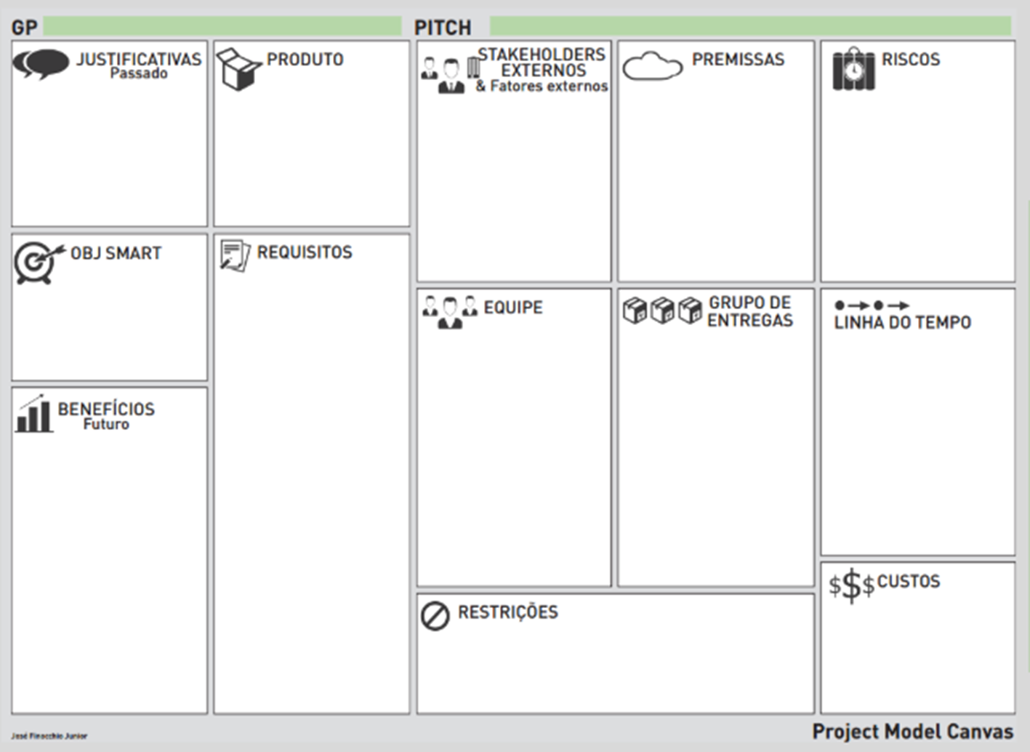
Maior interatividade do usuário
Abranger mais usuários
Jogo em plataforma Mobile
Empresas de Jogos
Tempo p/ Jogar
Internet
Celular Android
Adoecimento de Integrante do grupo (Corona - Grande Impacto)
Jogo não ser aceito no mercado
Falta de tempo para entrega do projeto
Desenvolvimento de um jogo Mobile
que forneça dados para analise,
assim dando um retorno maior aos investidores
Voxel
Unity
Tela Funcional
Kottlin
Funcionar Offiline
Capturar Metricas
Analise Preditiva
Loja com itens para venda
Joshua Matheus
Paulo
Tiago
Requisitos da SPRINT 1
SPRINT 1 → 17/03/20
Requisitos da SPRINT 2
SPRINT 2 → 22/04/20
Power BI
SPRINT 3 → 03/06/20
Requisitos da SPRINT 3
Lucro encima da analise de dados, gerando maiores vendas
Tempo
Licença
Infra Estrutura
Tamanho do game em mbs ultrapassando o tamanho máximo da loja.
Todos integrantes deveram participar e entregar
O projeto não pode Ultrapassar o tempo de entrega

Slide 5
MOCKUPS TELA JOGADOR
MOCKUPS TELA JOGADOR

Slide 6
MOCKUPS TELA ADMINISTRADOR
MOCKUPS TELA ADMINISTRADOR

